Slide 1

MÓDULO 28 · MATEMÁTICA · AULA 476
Revisão de Funções Trigonométricas
Tangente não herda o domínio de seno e cosseno
Revisão de funções trigonométricas

Slide 2
Para começar
A função tangente tem o mesmo domínio das funções seno e cosseno, que é R?
POSSOR · Pré-Cálculo · Aula 476
2

Slide 3
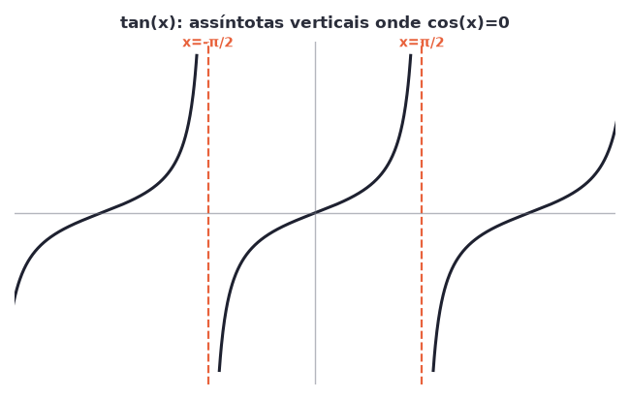
O conceito central
tan(x)=sen(x)/cos(x) tem assíntotas verticais onde cos(x)=0, diferente do domínio R de sen/cos.
POSSOR · Pré-Cálculo · Aula 476
3

Slide 4
Como funciona
Por ser uma divisão, a tangente herda a restrição típica de funções racionais.
• sen(x) e cos(x): domínio R, imagem [-1,1], período 2π
• tan(x): domínio R-{π/2+kπ}, imagem R, período π
POSSOR · Pré-Cálculo · Aula 476
4

Slide 5

Cuidado com essa armadilha
Achar que a tangente herda automaticamente o domínio R do seno e do cosseno.
POSSOR · Pré-Cálculo · Aula 476
5

Slide 6
Exemplo resolvido
Onde estão as assíntotas verticais de tan(x)?
tan(x)=sen(x)/cos(x) não existe onde cos(x)=0
Assíntotas verticais em x=π/2+kπ, k inteiro
POSSOR · Pré-Cálculo · Aula 476
6

Slide 7
Roteiro de hoje
1
Pergunta inicial
2
Divisão restringe domínio
3
Exemplo
4
Exercícios
POSSOR · Pré-Cálculo · Aula 476
7

Slide 8

Hora dos Exercícios — Fixação
QUESTÃO 1
Qual o domínio de sen(x) e de cos(x)?
💡 Dica
Sempre que uma função for construída como razão entre outras duas, lembre que ela herda a restrição de divisão — verifique onde o denominador se anula.
POSSOR · Pré-Cálculo · Aula 476
8

Slide 9

Gabarito e Encerramento
Resposta
R, sem restrição, para ambas.
Resumo da Aula
Com a revisão trigonométrica, o módulo de Pré-Cálculo se encerra — o próximo módulo formaliza Limites e Continuidade.
• A tangente, por ser sen(x)/cos(x), tem assíntotas verticais onde cos(x)=0, diferente do domínio R de seno e cosseno.
Próxima aula: Módulo concluído.
POSSOR · Pré-Cálculo · Aula 476
9

